Slide 1
Ordförandekonferens ÖOF 2023

Slide 2
Kvällens agenda
Information från SOFT:s ordförandekonferens - Ebba Hedegård
Information från SOFT:s tävlings- och arrangemangskonferens - Björn Karlsson
Information från SOFT:s mark- och viltkonferens - Björn Karlsson
Diskussion om hantering av ÖOF:s ackumulerade överskott
Diskussion om parkeringsavgifter
Arrangör till Ultralång-SM 2026
Diskussion om hur vi kan bli fler
Diskussion om hur ÖOF kan hjälpa er klubbar
Några påminnelser
Övriga frågor

Slide 3


Slide 4


Slide 5


Slide 6


Slide 7
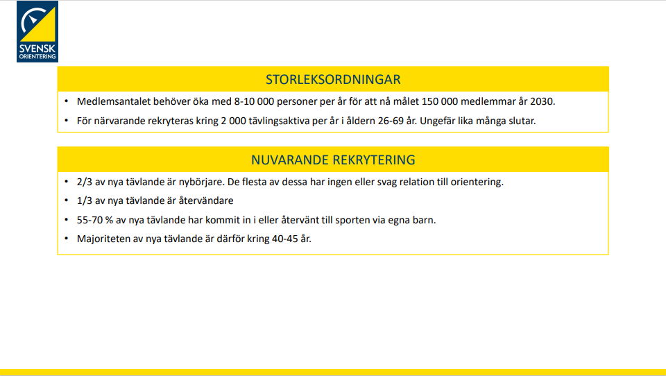












Slide 8
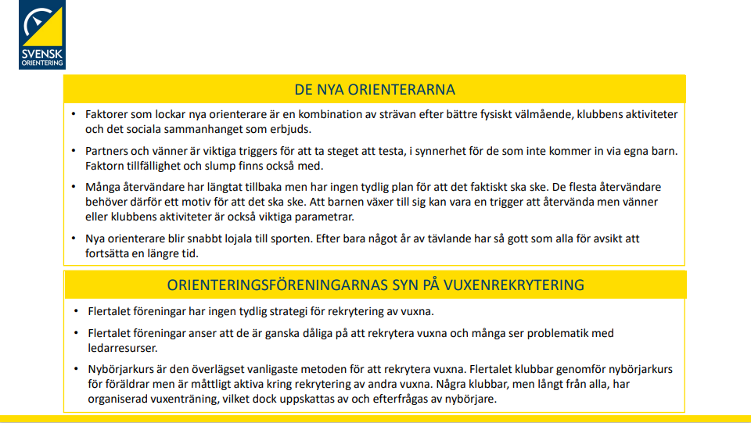
























Slide 9
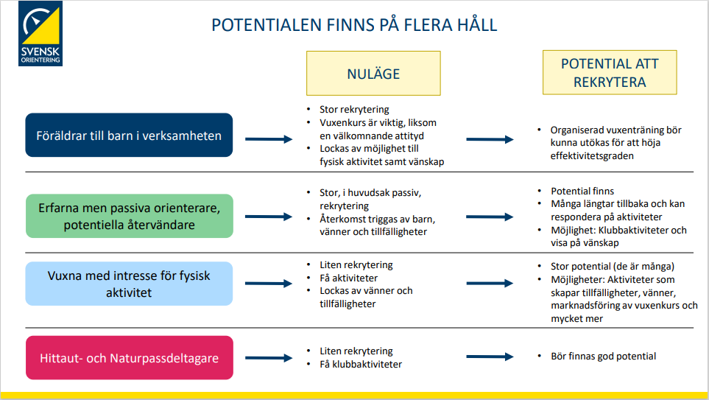

Slide 10
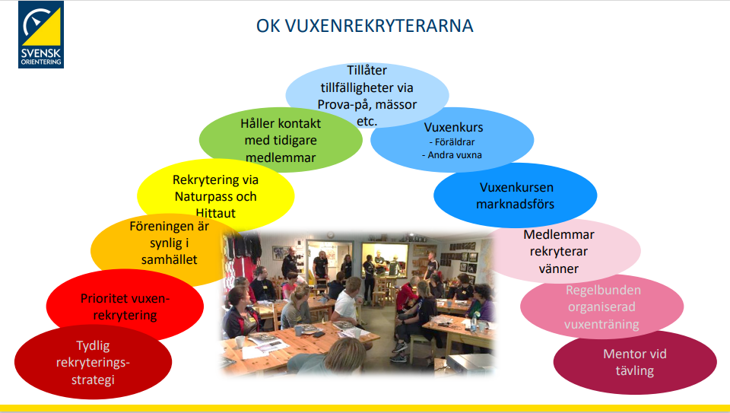

Slide 11


Slide 12
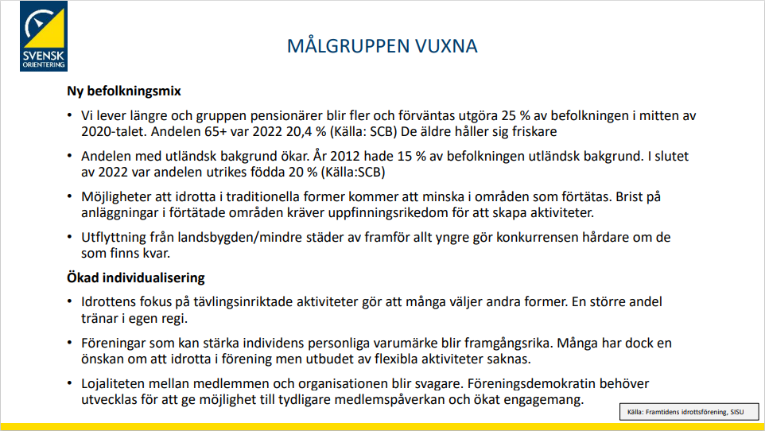







Slide 13







Slide 14
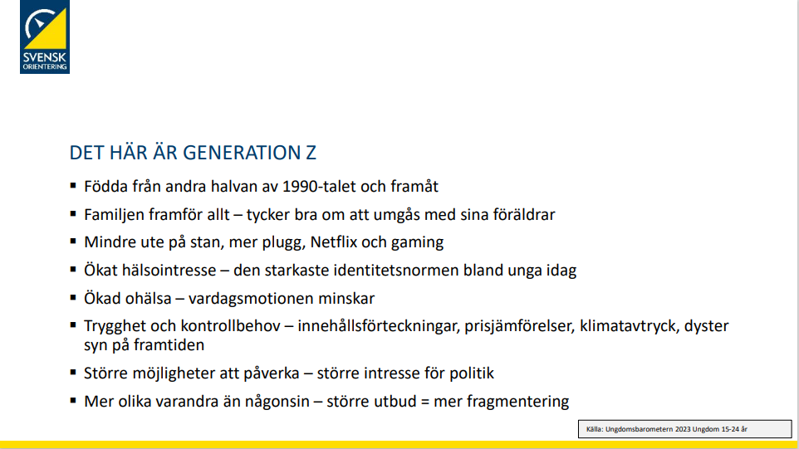








Slide 15
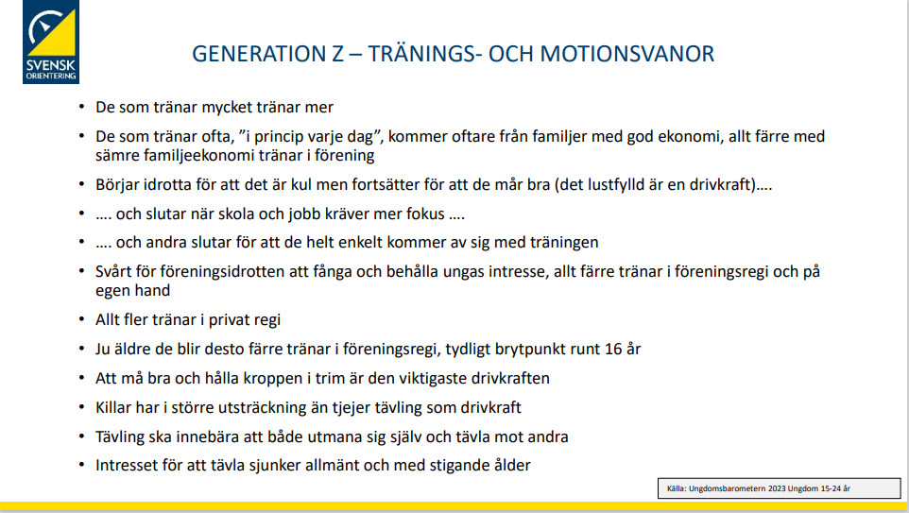












Slide 16
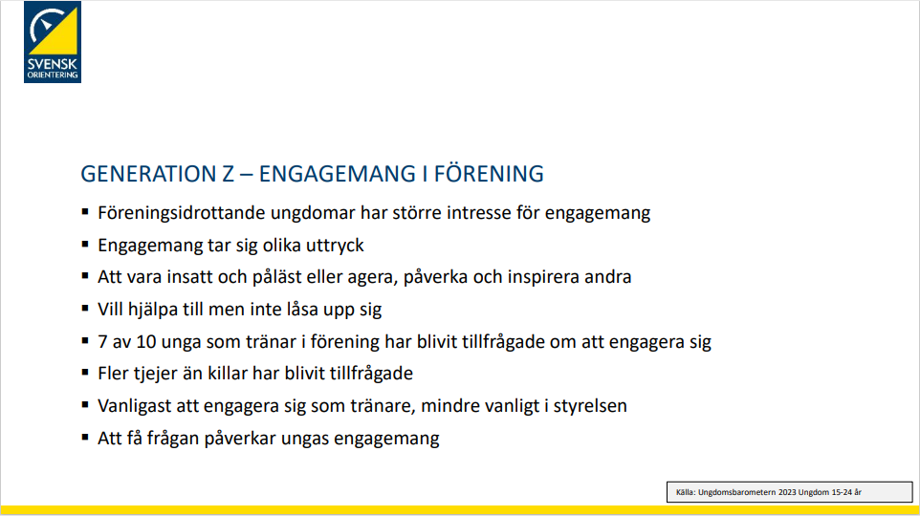




Slide 17
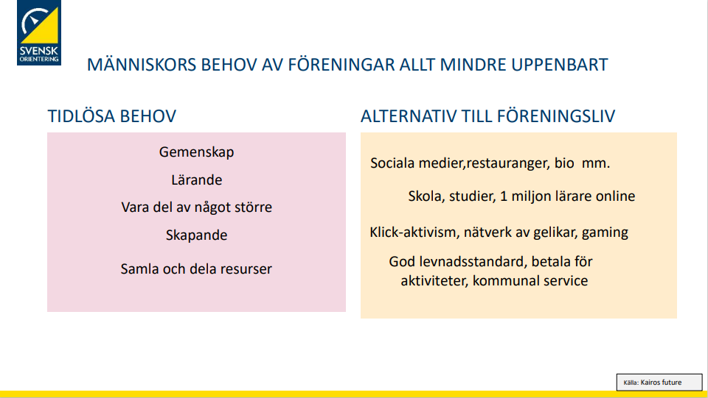

Slide 18
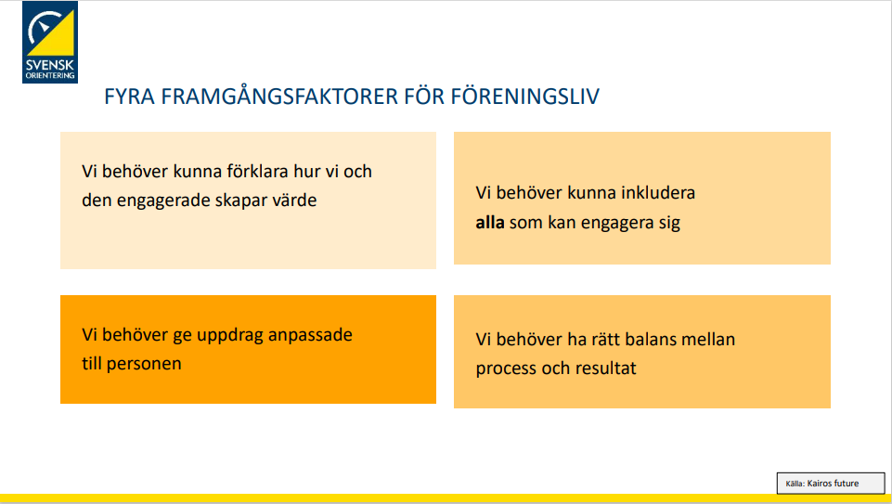

Slide 19


Slide 20


Slide 21


Slide 22


Slide 23
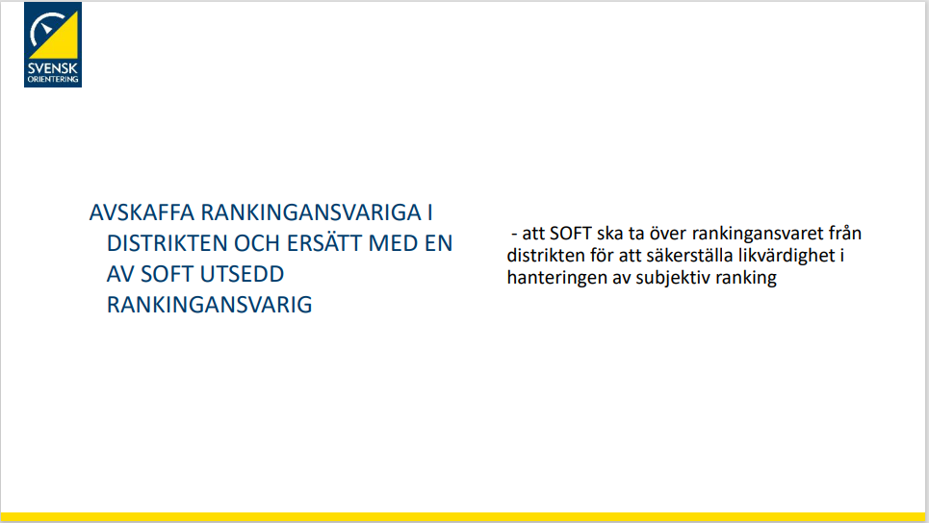

Slide 24
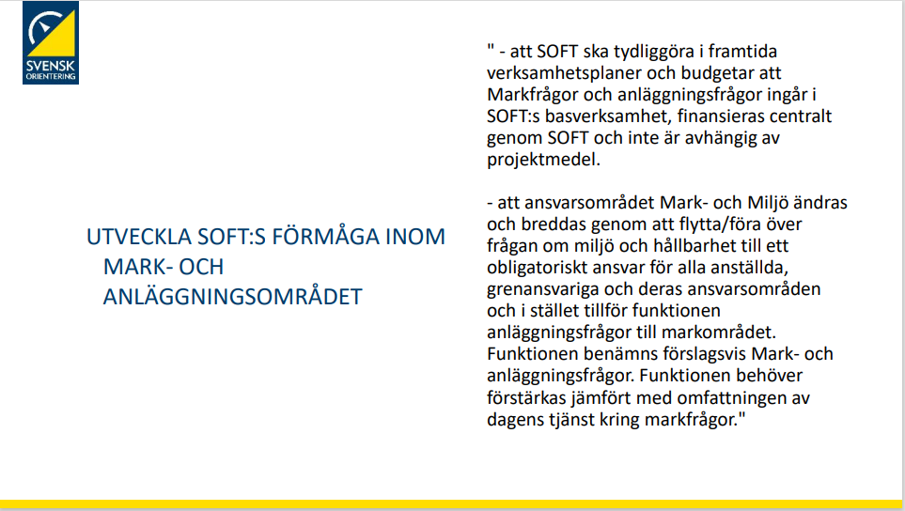

Slide 25
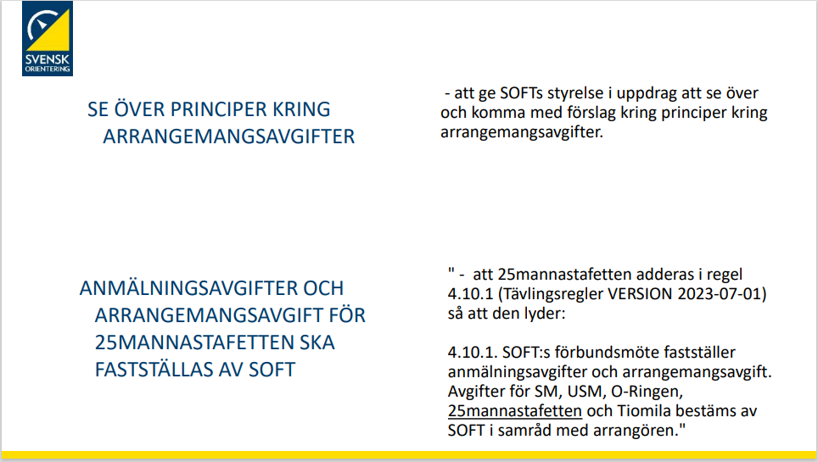

Slide 26
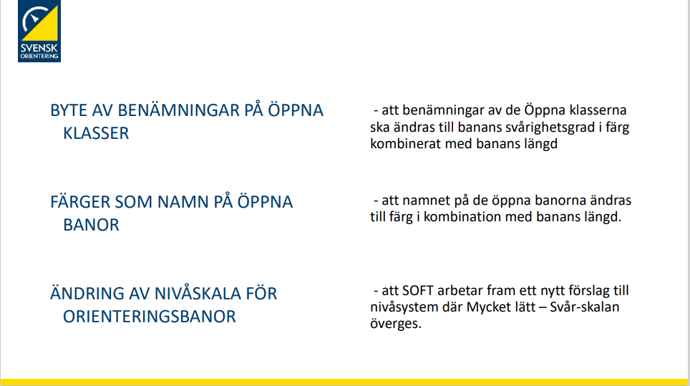

Slide 27


Slide 28
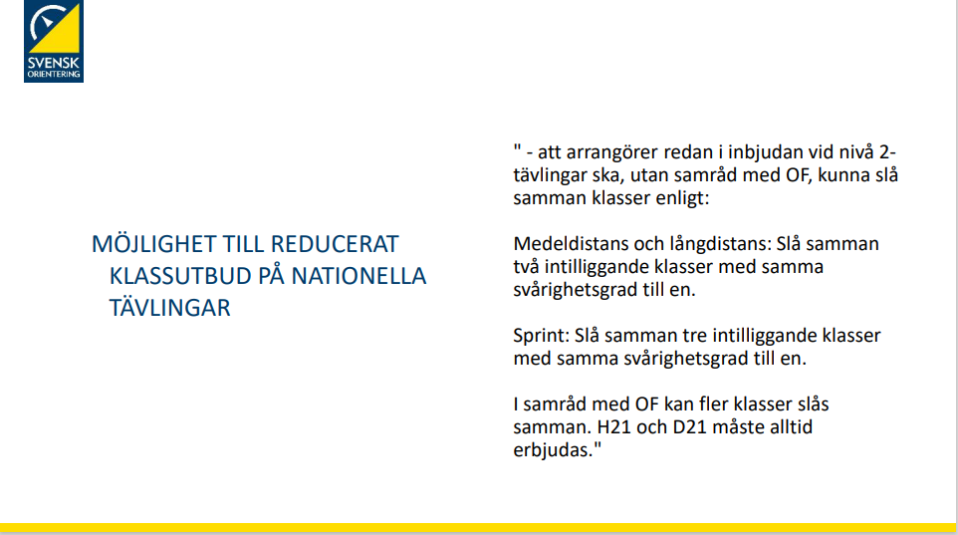

Slide 29
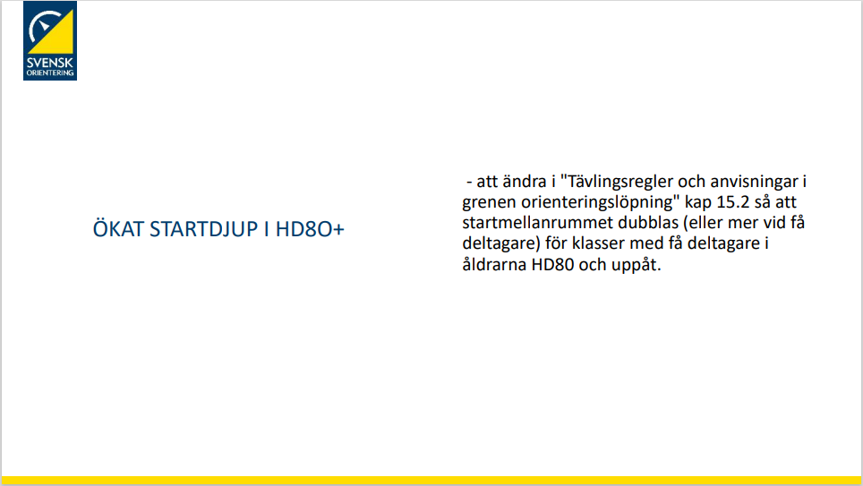

Slide 30
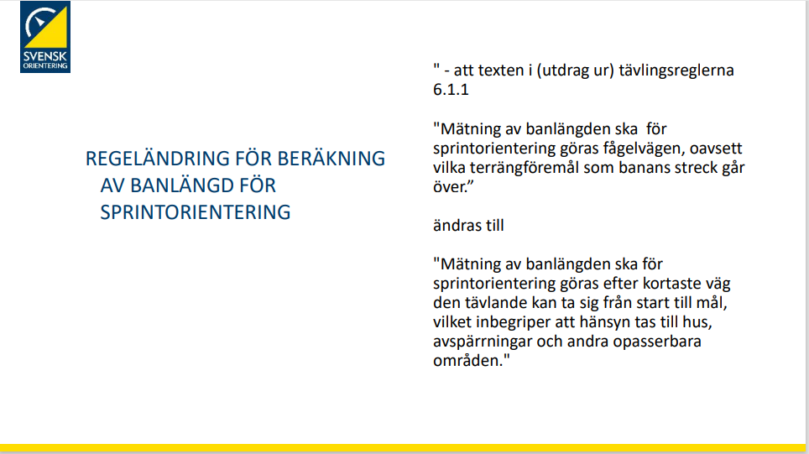

Slide 31
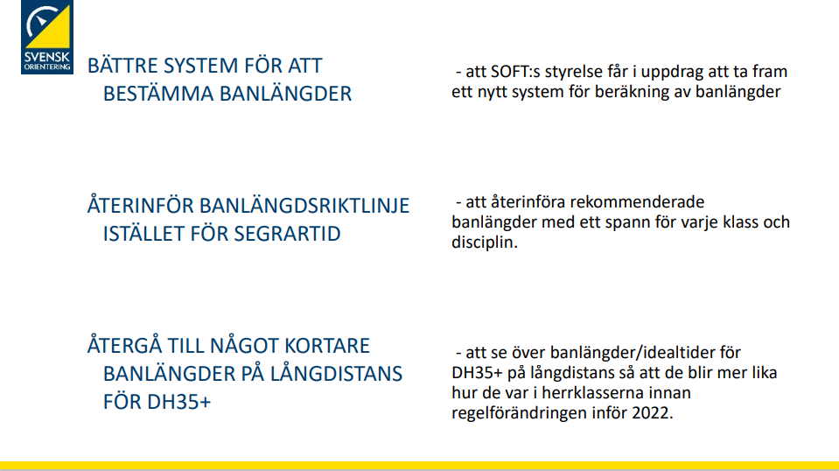

Slide 32


Slide 33
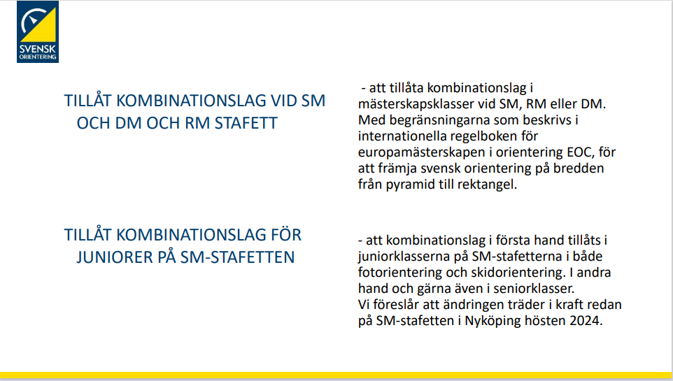

Slide 34
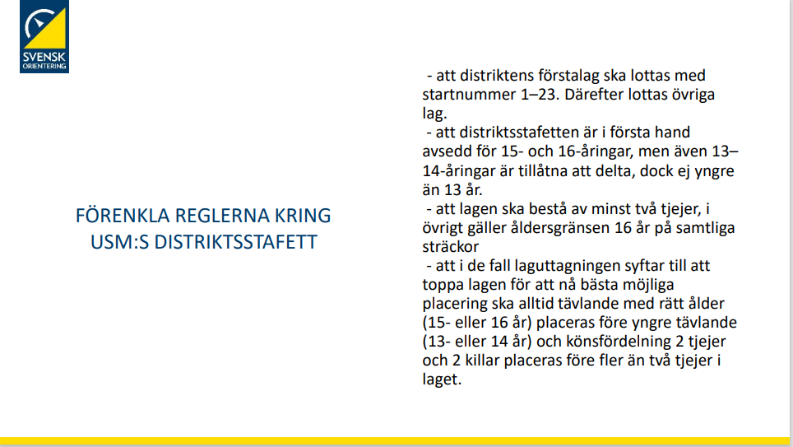

Slide 35
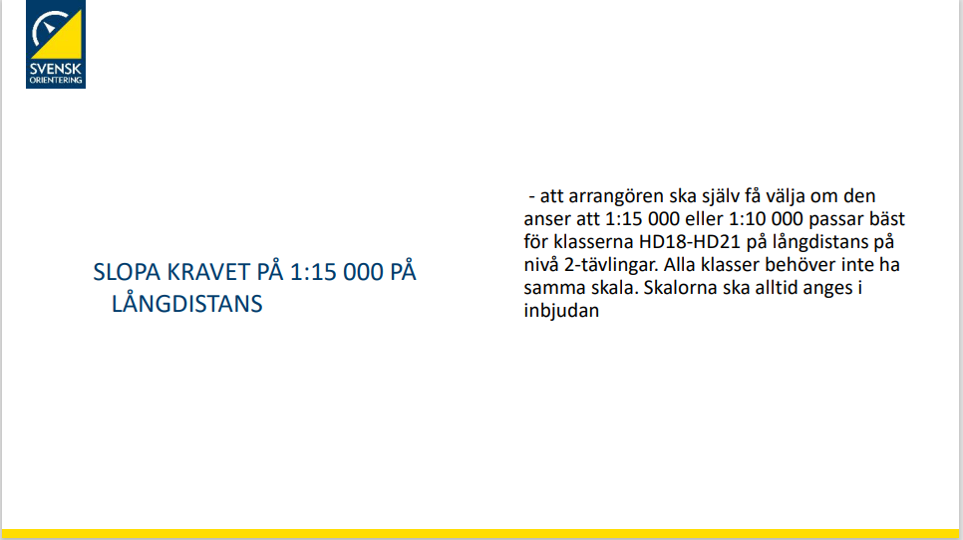

Slide 36


Slide 37
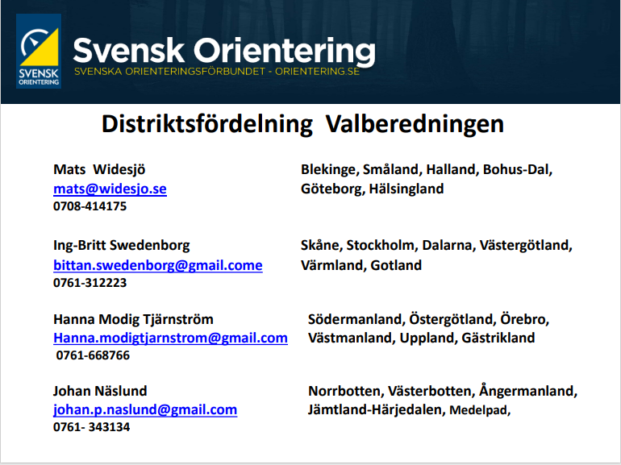

Slide 38
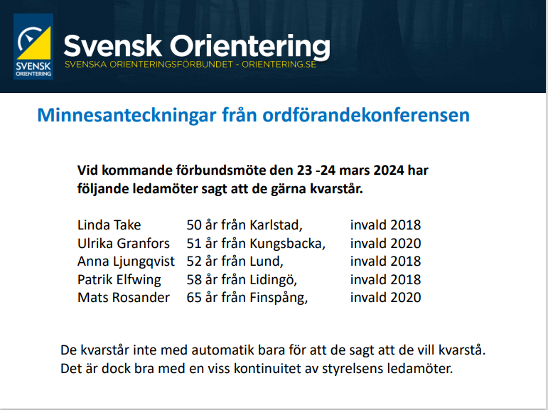

Slide 39













Slide 40


Slide 41
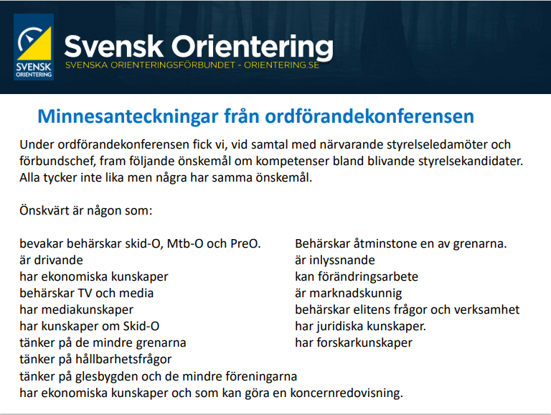

Slide 42






Slide 43
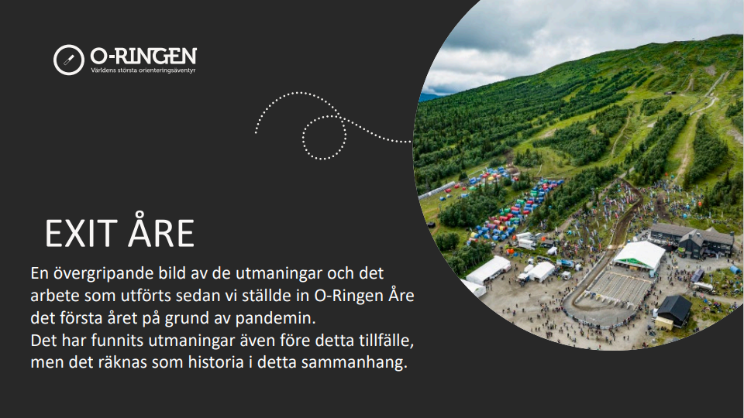

Slide 44
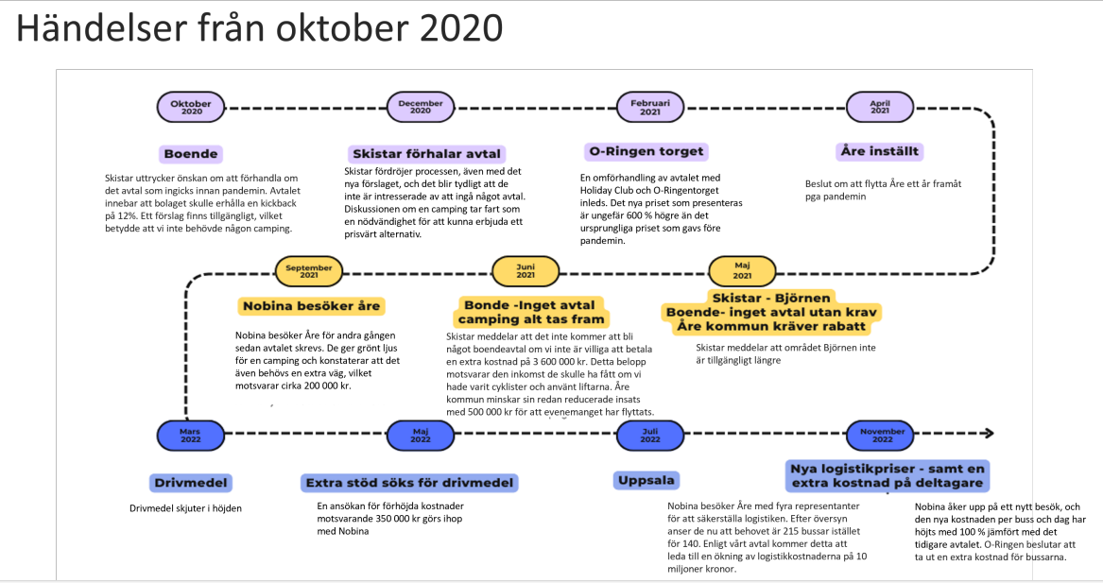

Slide 45
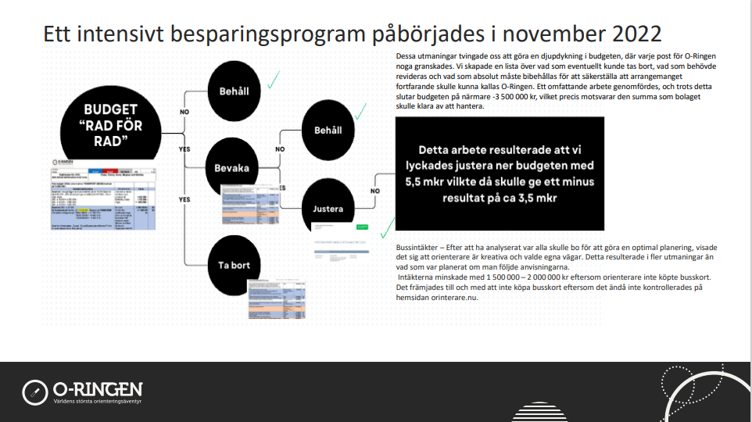

Slide 46


Slide 47


Slide 48
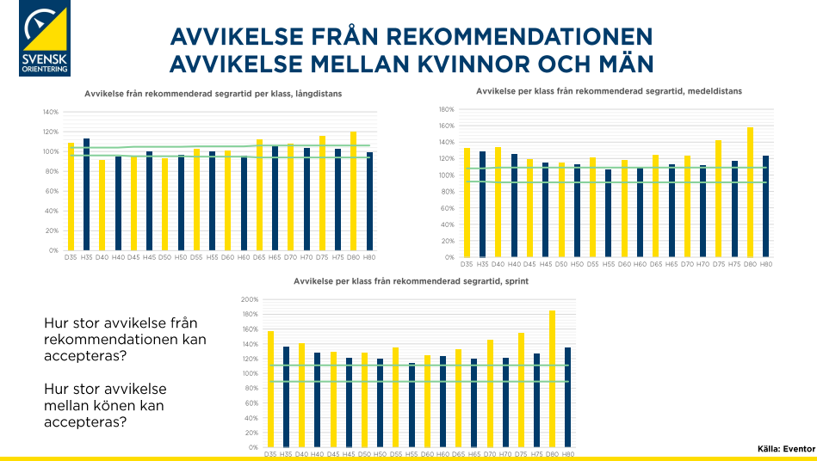

Slide 49
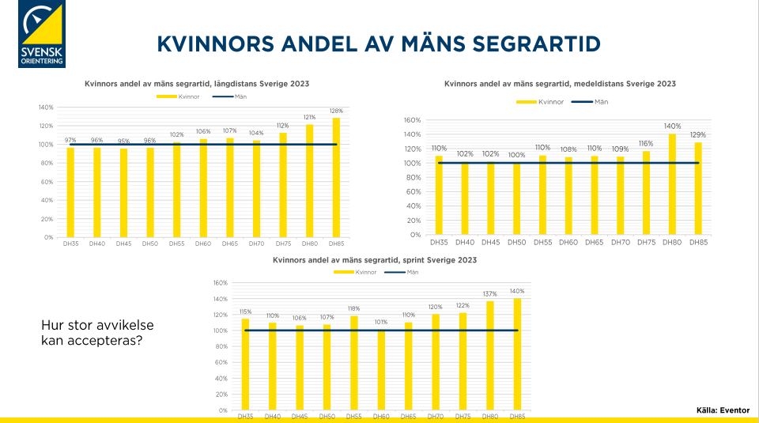

Slide 50
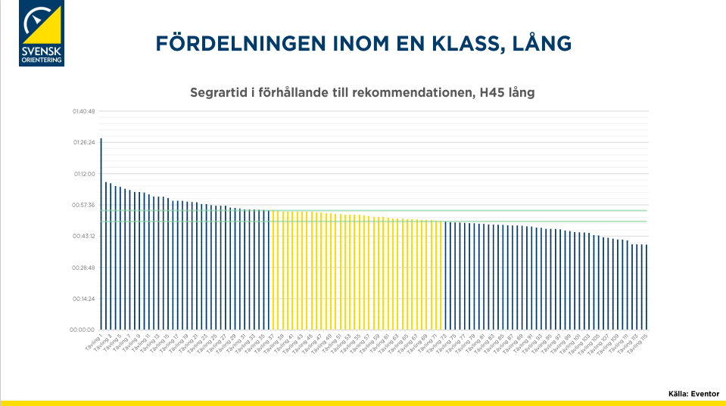

Slide 51
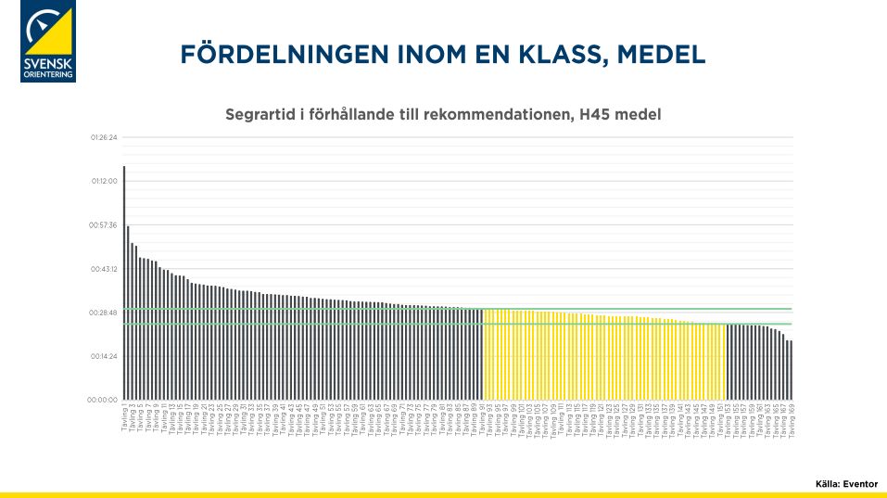

Slide 52
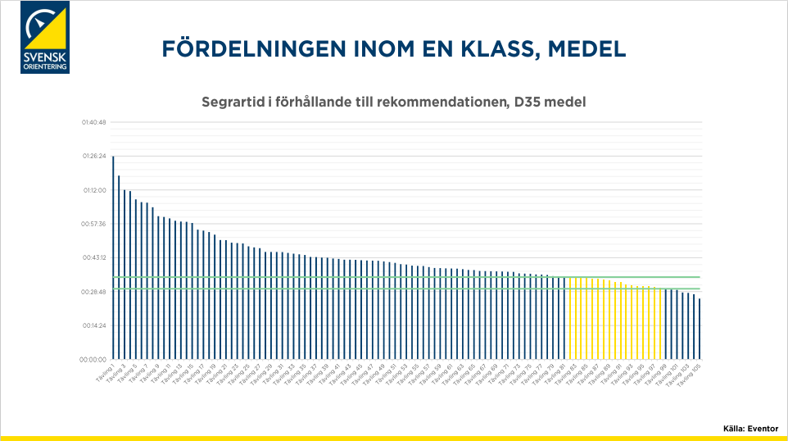

Slide 53
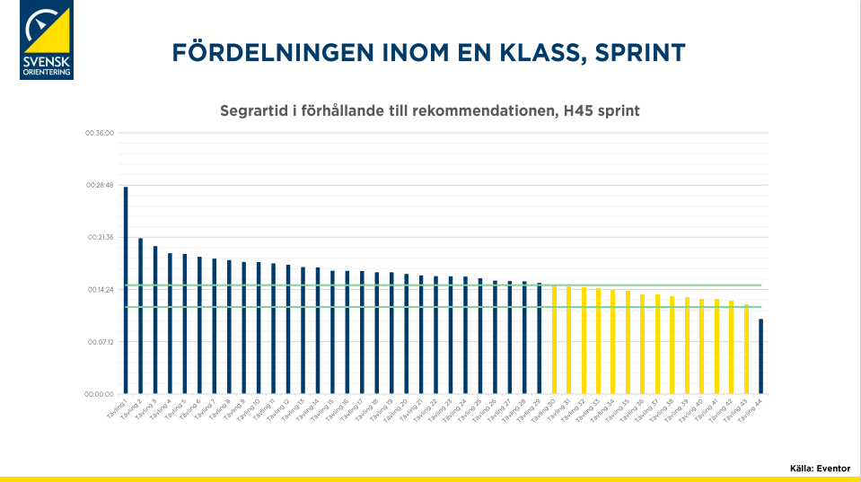

Slide 54
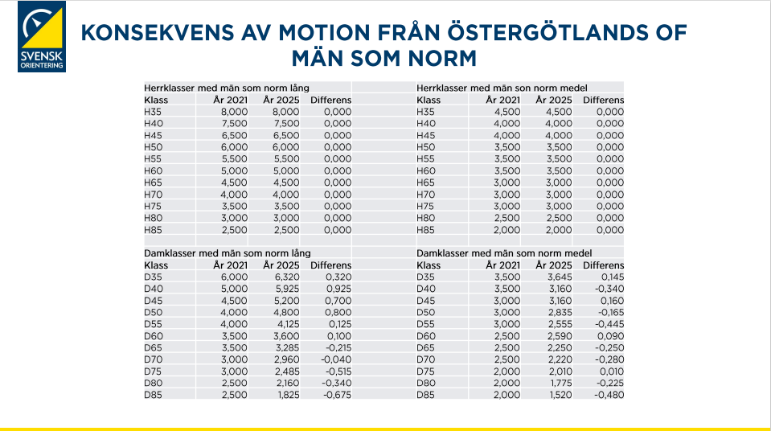

Slide 55
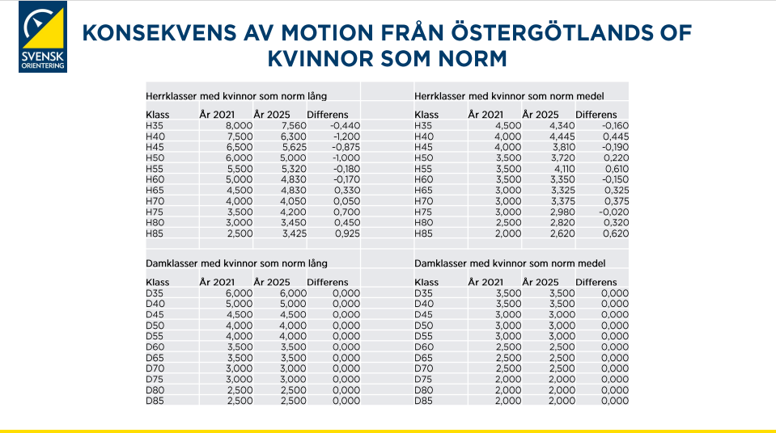

Slide 56
Påverkan i Östergötland

Slide 57


Slide 58
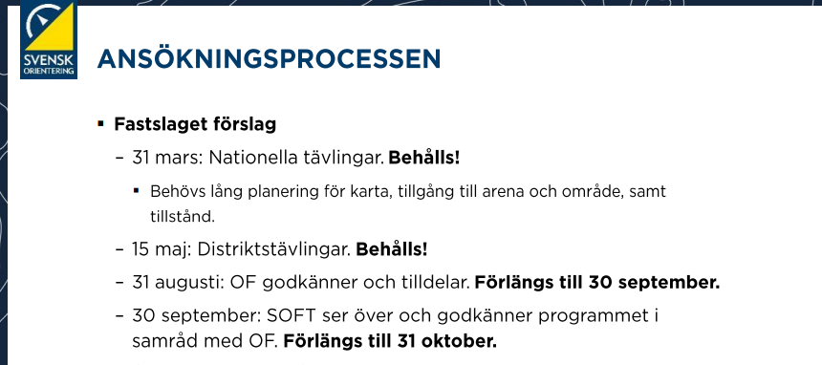

Slide 59
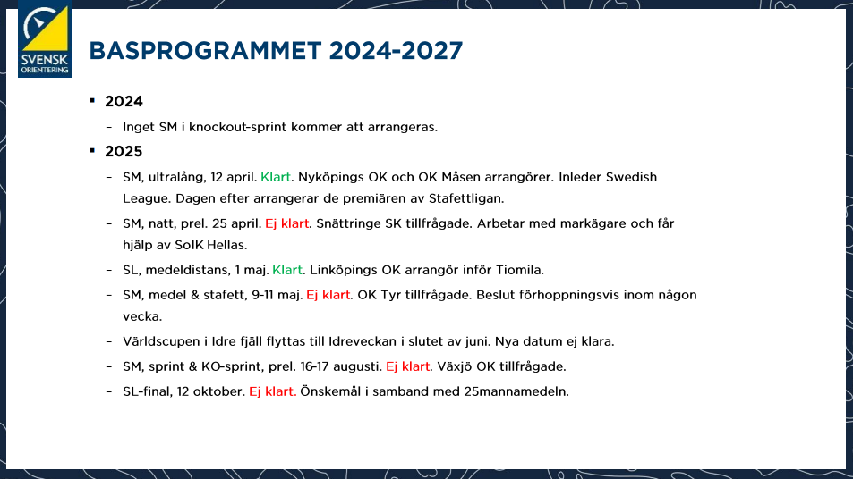

Slide 60
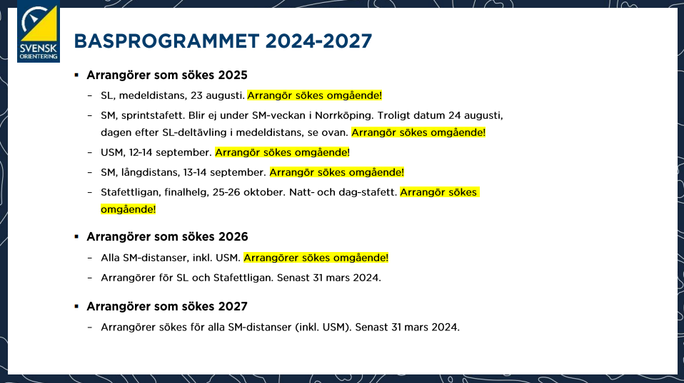

Slide 61
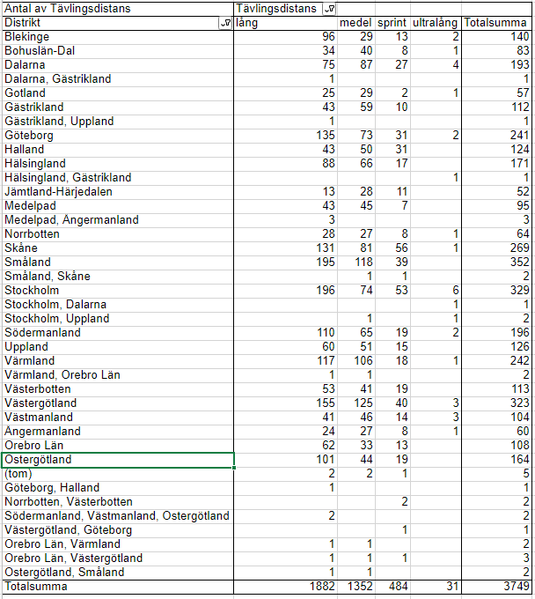

Slide 62


Slide 63
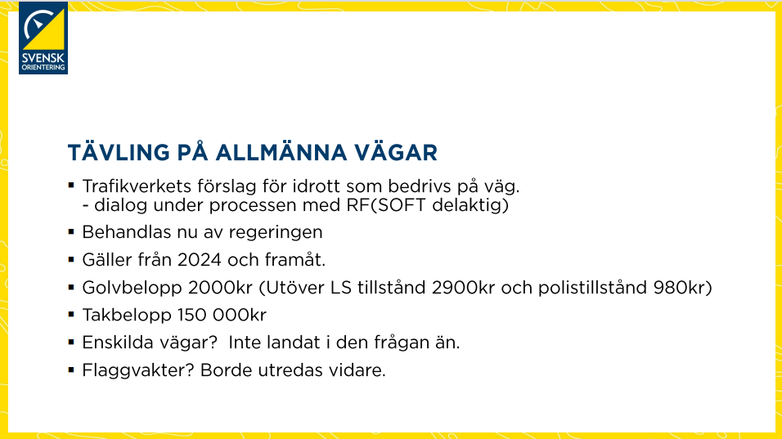

Slide 64


Slide 65
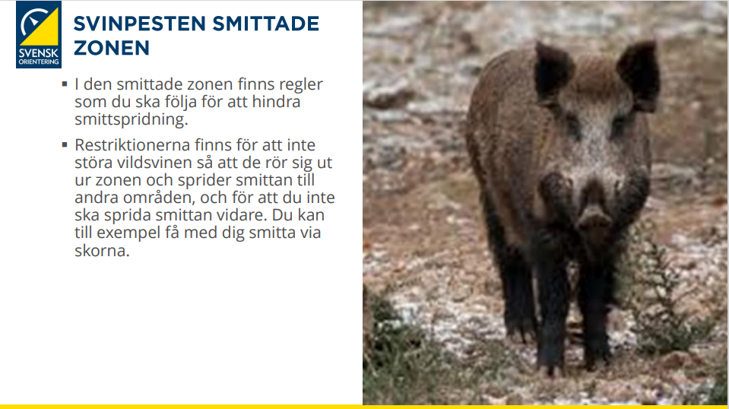

Slide 66
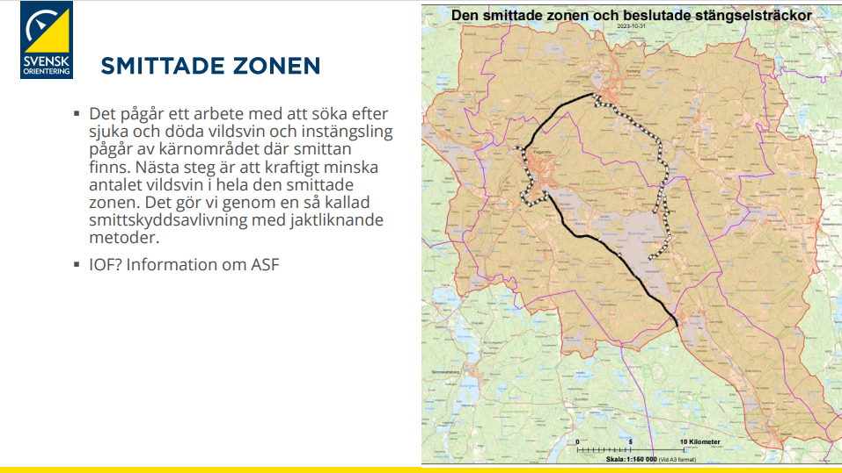

Slide 67

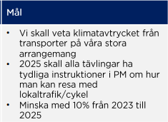

Slide 68
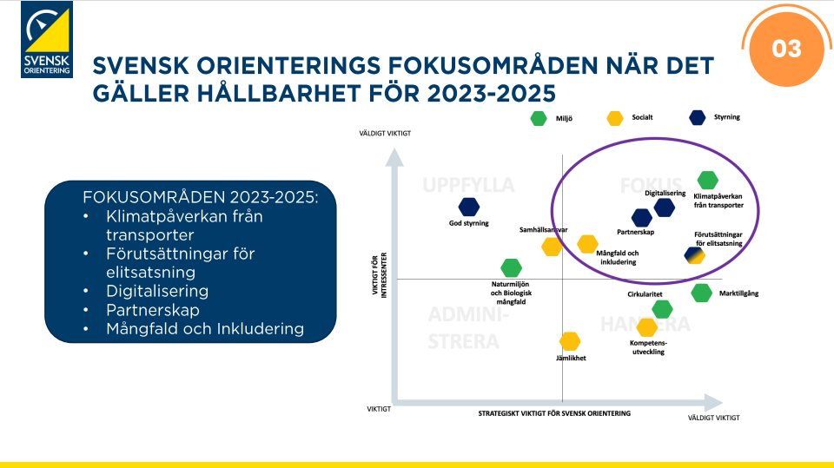

Slide 69
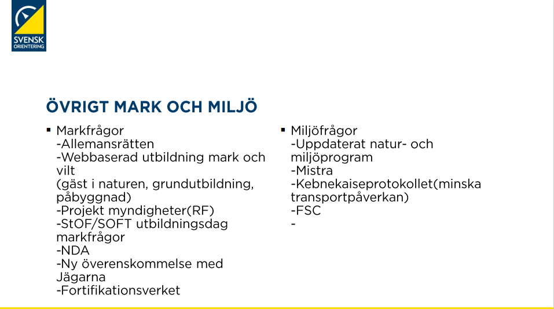

Slide 70
Diskussion om hantering av ÖOF:s
ackumulerade överskott
Vad har hänt sedan föregående års Ordförandekonferens
  Förslag till ny distriktsindelning tillbakadraget
  Årets resultat ser ut att bli negativt p.g.a.
    lägre influtna tävlingsavgifter till följd av inställda tävlingar under våren
    högre kostnader för ungdomsaktiviteterna, bl.a. extra buss till Rikslägret
Styrelsen föreslår att vi inte genomför någon utdelning av det ackumulerade överskottet just nu
  Har istället beslutat att för 2023 ska ÖOF, utöver vad som budgeterats, stå för 50% av den del av kostnaderna som faktureras klubbarna för ungdomsaktiviteter
  Det ackumulerade överskottet kan användas som buffert till senare år med underskott
Styrelsen kommer att fortsätta titta på olika lösningar för fördelning av ev. framtida överskott

Slide 71
Diskussion om parkeringsavgifter
Parkeringsavgiften vid parkering på åker etc. bör höjas, då den används som ersättning till markägaren
  Vilket belopp ska vi ta?
  Vad är er erfarenhet - betalar alla för sin parkering?

Slide 72
Arrangör till Ultralång-SM 2026
OK Kolmården har visat intresse för att Kolmårdskavlen ska ingå i Stafettligan 2026
Förväntas av SOFT att Östergötland då arrangerar Ultralång-SM
  Finns det intresse hos någon/några klubbar?

Slide 73
Diskussion om hur vi kan bli fler
Förslag från styrelsens höstkonferens
Arrangera hemvändardagar
Arrangera återträffar från konfirmationsläger
Samarbeta med LiU => gagnar även träningsmotivationen i klubben; kan bli medlemmar efter studierna
Samarbeta med skolor
Nybörjarkurser för både ungdomar och vuxna
Fler förslag?

Slide 74
Diskussion om hur ÖOF kan hjälpa er klubbar
Förslag från styrelsens höstkonferens
Tillhandahålla utbildningar – kräver dock utbildningsledare
  För ledare på olika nivåer
  Banläggning
  Kartritning och revidering
  Sekretariatsarbete
Anordna workshops och nätverksträffar för erfarenhetsutbyte
Bistå med hjälp vid arrangemang
Finns det något ni kan hjälpa varandra med?

Slide 75
Avslutningsvis
Glöm inte att skicka in nomineringar till Årets ledare och till Årets arrangemang
  Till styrelsen senast 31 december
Påminn era ungdomar om Rune Haraldssons ungdomsstipendium
Glöm inte ÖOF:s Elitstöd för era landslagssatsande elitaktiva
Årsmötet 2024 kommer att hållas den 7 mars i LOK-gården
Några övriga frågor eller funderingar?
Stort tack för visat intresse!

